Slide 1
Лекция 3.
Ethernet и канальный уровень

Slide 2
Цель лекции
Сформировать у обучающихся понимание работы Ethernet на канальном уровне, назначения MAC-адресов, Ethernet-кадра, коммутатора, broadcast-домена, collision-домена и типовых проблем локального сегмента.

Slide 3
Список учебных вопросов
1. Назначение канального уровня.
Ethernet как базовая технология локальных сетей.
MAC-адрес: назначение, формат и роль в локальной сети.
2. Ethernet frame: основные поля на уровне понимания.
3. Проблема множественного доступа.
4. Switch и таблица коммутации MAC-адресов.
5. Петля коммутации и ее влияние на сеть на уровне понимания.

Slide 4
Основные термины
Data Link layer - канальный уровень, доставка кадров внутри локального сегмента.
Ethernet - технология локальных сетей.
MAC - Media Access Control, аппаратный адрес сетевого интерфейса.
Frame - кадр Ethernet, блок данных канального уровня.
Broadcast - передача всем узлам локального сегмента.
Collision domain - область, где возможны коллизии передачи.
CSMA/CD - Carrier Sense Multiple Access with Collision Detection

Slide 5
1. Назначение канального уровня
Канальный уровень передает кадры в пределах локальной сети.
Он использует MAC-адреса, а не IP-маршруты.
Здесь работают Ethernet-кадры и коммутация.
Канальный уровень опирается на физический уровень.
Если L2 работает неправильно, IP-связность тоже нарушается.

Slide 6
Четыре задачи, требующие решения:
1.Решить вопрос с адресацией фреймов.
2.Решить вопрос проверки целостности фрейма после приёма.
3.Решить, какому протоколу отдать этот пакет для дальнейшей обработки.
4.Решить проблему с множественным доступом к среде передачи данных.
На физическом уровне решить проблему адресации невозможно.

Slide 7
Ethernet - основная технология проводных локальных сетей.
Она определяет правила передачи кадров в LAN.
Ethernet работает поверх физической среды: витой пары, оптики и других вариантов.
В современной офисной сети Ethernet обычно строится на коммутаторах.
Понимание Ethernet нужно перед VLAN и настройкой коммутаторов.

Slide 8
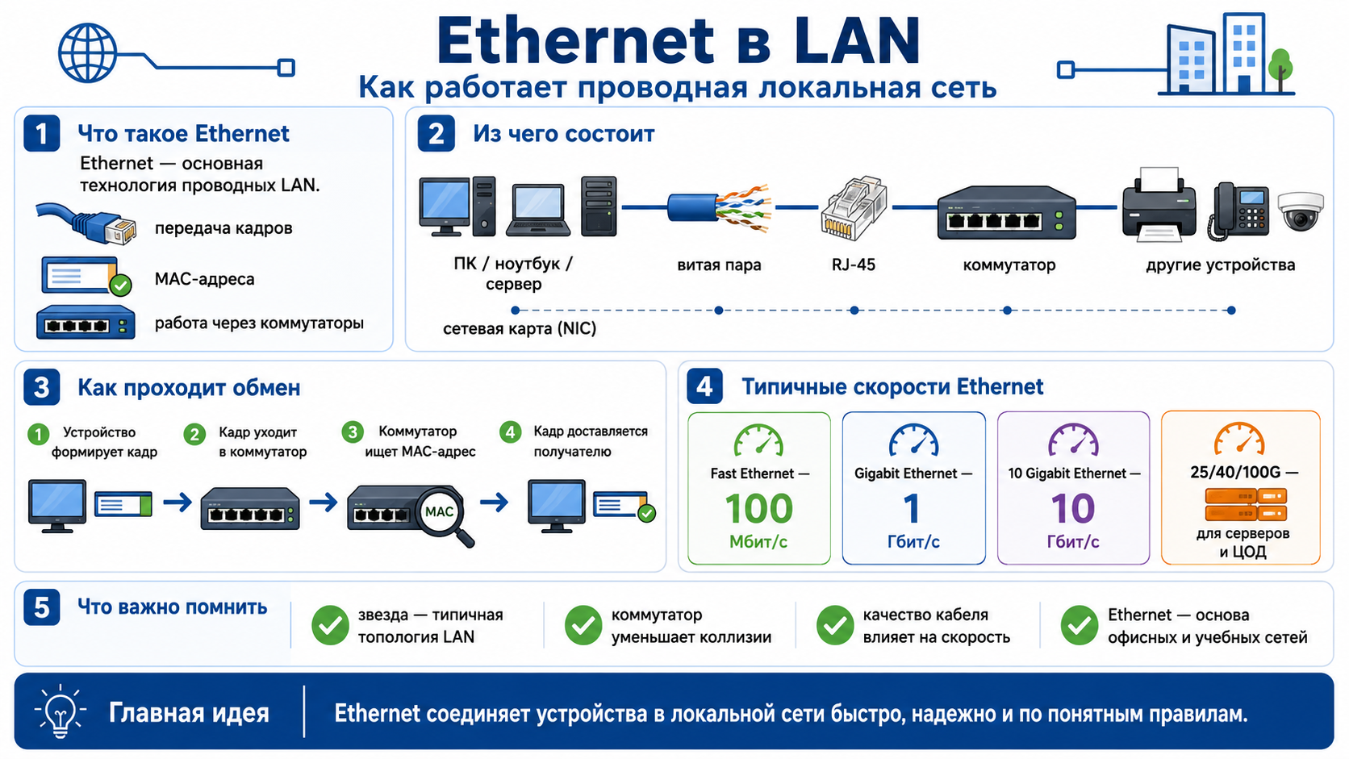
Ethernet в LAN

Slide 9
3. MAC-адрес
MAC - Media Access Control, адрес сетевого интерфейса.
MAC-адрес обычно записывают в шестнадцатеричном виде.
Пример: 00:1A:2B:3C:4D:5E.
Коммутатор использует MAC-адреса для пересылки кадров.
MAC действует в пределах локального канального сегмента.
MAC-адрес присваивается сетевому устройству на заводе.
У компьютера может быть несколько MAC-адресов: Ethernet, Wi-Fi, виртуальные адаптеры.

Slide 10
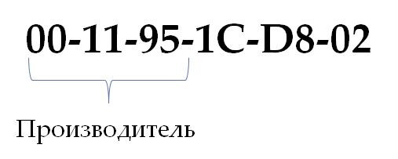
MAC-address
MAC-адрес состоит из двух частей, первая распределяется между производителями оборудования, а вторая распределяется самим производителем. Таким образом по MAC-адресу можно понять фирму-производитель оборудования (если адрес не был програмно изменен).

Slide 11

Broadcast MAC адрес

Slide 12
2. Ethernet frame
Ethernet frame - кадр канального уровня.
Кадр содержит MAC-адрес получателя и отправителя.
Поле EtherType указывает, какой протокол вложен в кадр.
Полезная нагрузка несет данные верхнего уровня, например IPv4.
FCS помогает обнаружить повреждение кадра.

Slide 13
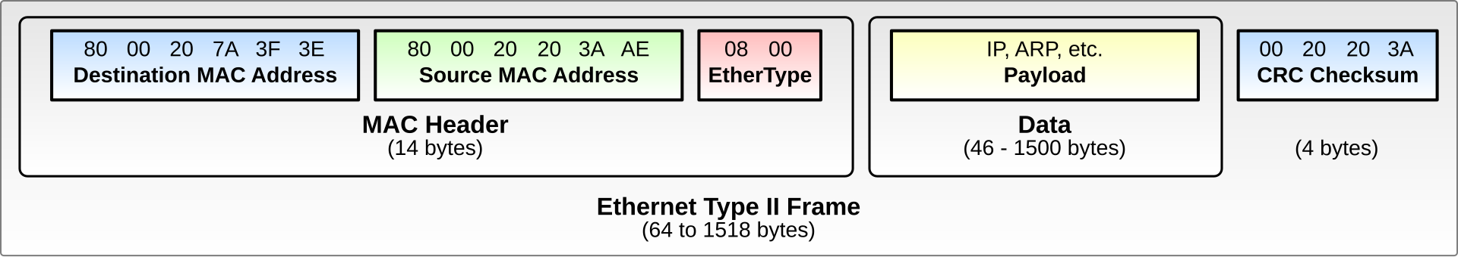
Формат Ethernet фрейма

Slide 14
4. Ethernet frame
DA (Destination Address) – MAC адрес назначения, может быть юникастом, мультикастом, бродкастом.
SA (Source Address) – MAC адрес отправителя. Всегда юникаст.
E-TYPE (EtherType) – Идентифицирует L3 протокол (к примеру 0x0800 – Ipv4, 0x86DD – IPv6, 0x8100- указывает что фрейм тегирован заголовком 802.1q, и т.д. Список всех EtherType — standards.ieee.org/develop/regauth/ethertype/eth.txt )
Payload – L3 пакет размером от 46 до 1500 байт
FCS (Frame Check Sequences) – 4 байтное значение CRC используемое для выявления ошибок передачи. Вычисляется отправляющей стороной, и помещается в поле FCS. Принимающая сторона вычисляет данное значение самостоятельно и сравнивает с полученным.

Slide 15
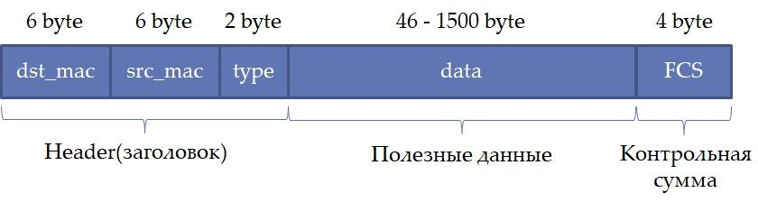
MTU
MTU (Maximum Transmission Unit; максимальная единица передачи) - максимальный размер пакета, который может быть передан по сети без фрагментации.
Для Ethernet это значение составляет 1500 байт.

Slide 16
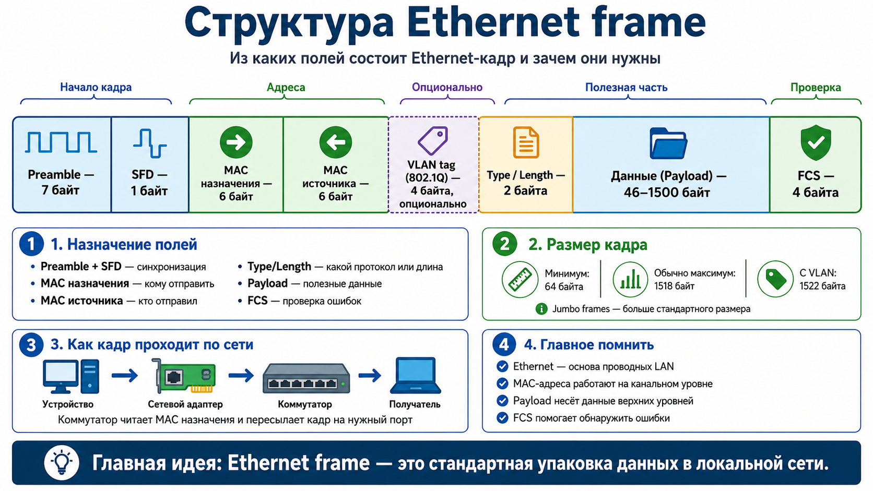
Структура Ethernet frame

Slide 17
3. Проблема множественного доступа
Множественный доступ — это ситуация, когда несколько устройств делят между собой общую среду передачи данных и пытаются одновременно отправлять информацию.

Slide 18
Hub
Hub - концентратор, простое устройство физического уровня.
Он повторяет сигнал на все порты.
Hub не анализирует MAC-адреса.
Все устройства делят одну среду передачи.
Hub важен как исторический пример коллизий, но в современных сетях почти не применяется.
Хаб решает проблему множественного доступа исключительно на физическом уровне (1-й уровень OSI) с помощью механизма CSMA/CD (Carrier Sense Multiple Access with Collision Detection).

Slide 19
Hub
Как работает хаб:
Хаб создает один общий домен коллизий. Все провода, подключенные к нему, внутри объединены в одну шину.
Устройства вынуждены «слушать» эфир перед отправкой данных. Если сеть свободна — компьютер передает пакет.
Проблема коллизий: Если два компьютера начинают передачу одновременно, их сигналы сталкиваются (происходит коллизия) и искажаются. Хаб фиксирует это, посылает всем джем-сигнал (сигнал глушения), устройства замолкают, ждут случайное количество миллисекунд и пробуют снова.
Итог: Хаб не устраняет коллизии, он просто предоставляет правила, как устройствам «разруливать» эти столкновения. Чем больше компьютеров в хабе, тем медленнее сеть, так как они постоянно ждут своей очереди.

Slide 20
Домен коллизий
Домен коллизий (Collision Domain) — это часть компьютерной сети, в которой все подключенные устройства делят между собой одну общую среду передачи данных.
Если в таком домене два или более устройства начинают передавать данные одновременно, их сигналы неизбежно сталкиваются, искажаются и теряются. Это столкновение сигналов и называется коллизией.
Главное правило разделения доменов коллизий:
Хаб (Hub) — объединяет все свои порты в один большой домен коллизий. Чем больше устройств в хабе, тем чаще происходят столкновения и тем медленнее работает сеть.
Коммутатор (Switch) или Роутер (Router) — делят сеть так, что каждый отдельный порт является своим собственным, изолированным доменом коллизий.

Slide 21
4. Switch и таблица коммутации MAC-адресов.
Switch - коммутатор, устройство канального уровня.
Он изучает MAC-адреса отправителей.
Коммутатор строит MAC address table.
Кадр пересылается только на нужный порт, если адрес известен.
Если адрес неизвестен, кадр рассылается как unknown unicast flood.

Slide 22
Свитч решает проблему множественного доступа на канальном уровне (2-й уровень OSI), используя таблицу MAC-адресов и микропроцессорную коммутацию.
Итог: Свитч полностью ликвидирует проблему коллизий. С ним множественный доступ перестает быть проблемой «очереди», так как трафик разных пар устройств больше физически не пересекается.

Slide 23
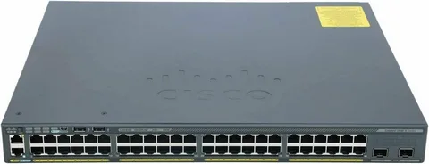
Switch

Slide 24
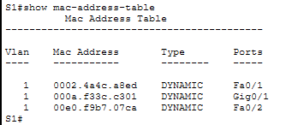
Таблица коммутации
MAC address table связывает MAC-адрес с портом коммутатора.
Запись появляется, когда коммутатор видит кадр от устройства.
Записи устаревают и удаляются автоматически.
Пустая таблица приводит к большему количеству flood-трафика.
Для диагностики важно знать, на каком порту коммутатор видит MAC.
Посмотреть таблицу коммутации: Switch#show mac-address-table

Slide 25
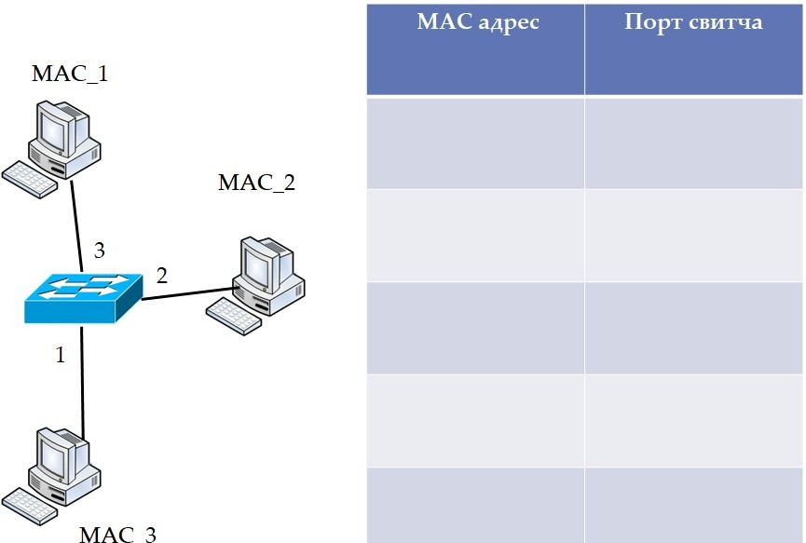
Таблица коммутации

Slide 26
Коммутатор (Switch, Bridge)
1. Коммутатор имеет буфер для хранения пакетов
2. Не имеет своего mac-адреса
3. Коммутатор имеет таблицу mac-адресов (заполняется по факту прибытия пакетов). Один mac-адрес может быть привязан к одному интерфейсу. К одному интерфейсу может быть привязано множество mac-адресов.

Slide 27
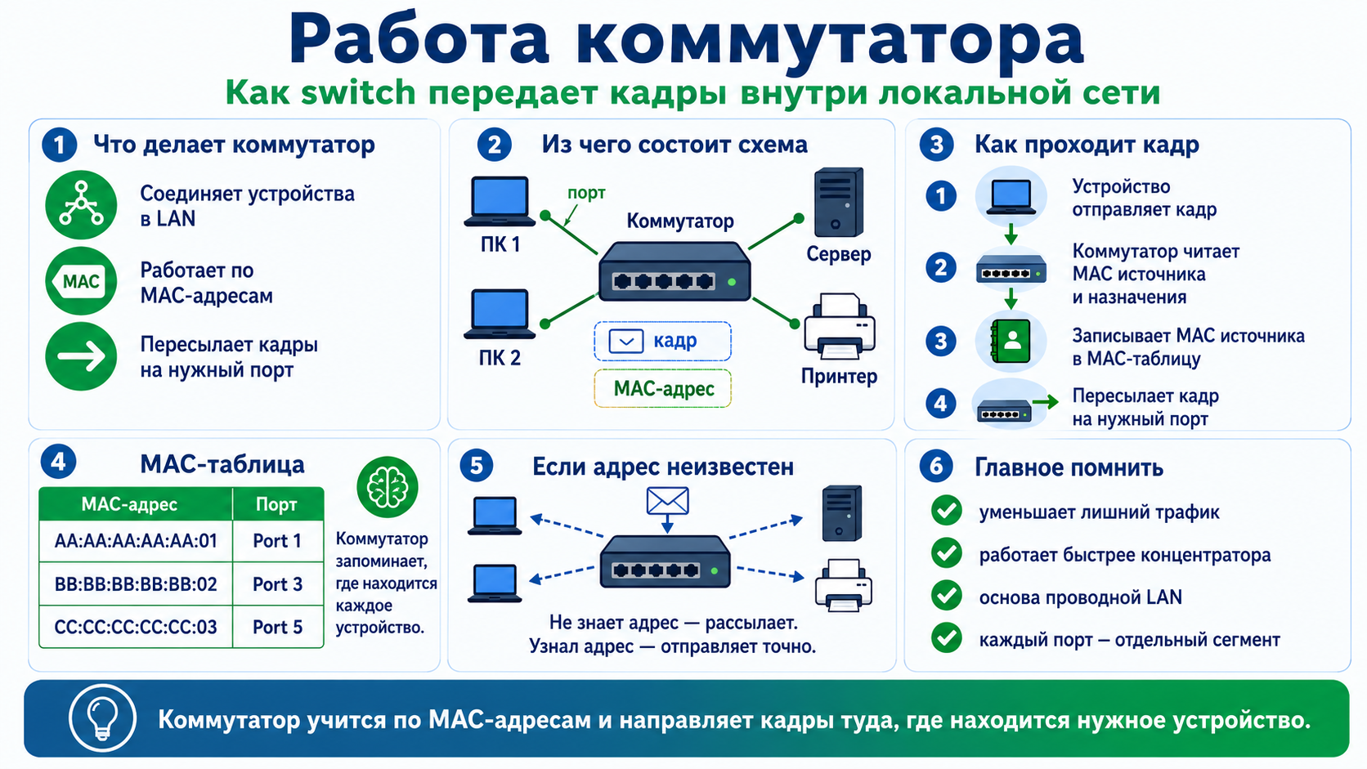
Работа коммутатора

Slide 28
Unknow destination unicast flood
Если в таблице нет mac-адреса получателя, коммутатор отправляет пакет во все интерфейсы

Slide 29
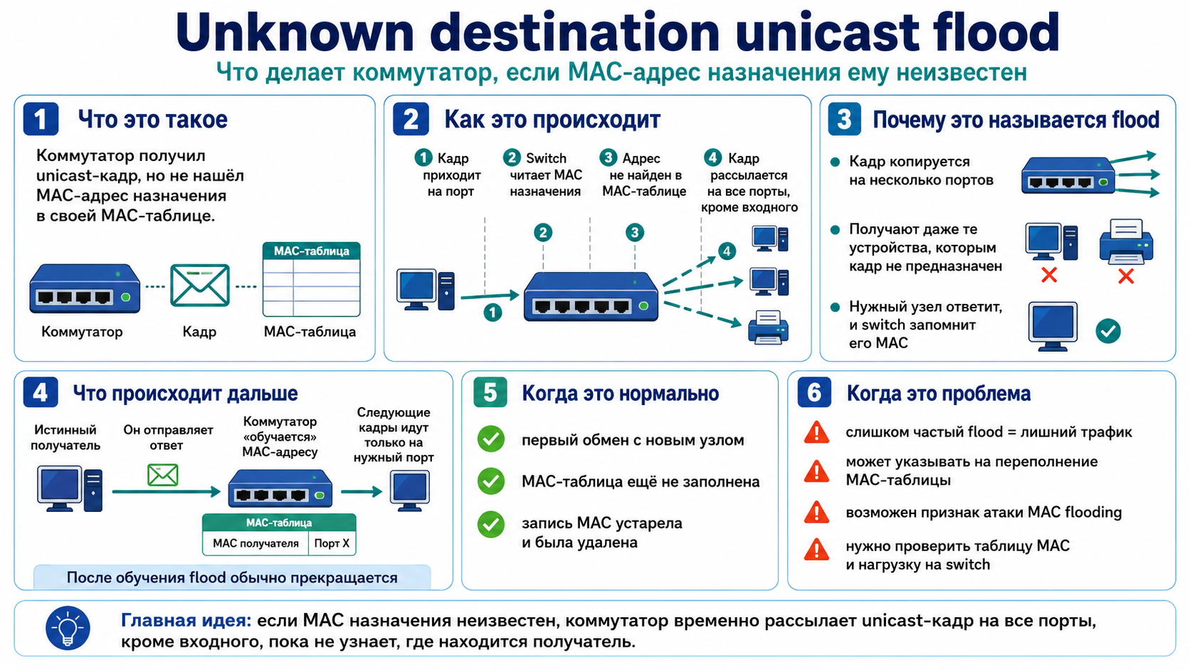
Unknow destination unicast flood

Slide 30
Broadcast flood
broadcast-кадр – кадр у которого в поле получателя - broadcast
Broadcast flood - распространение broadcast-кадра по всем подходящим портам.
Это нормальное поведение для broadcast-трафика.
Проблемой становится слишком большое количество broadcast.
Петли коммутации могут резко усилить flood.
Администратор должен понимать границы broadcast-домена.

Slide 31
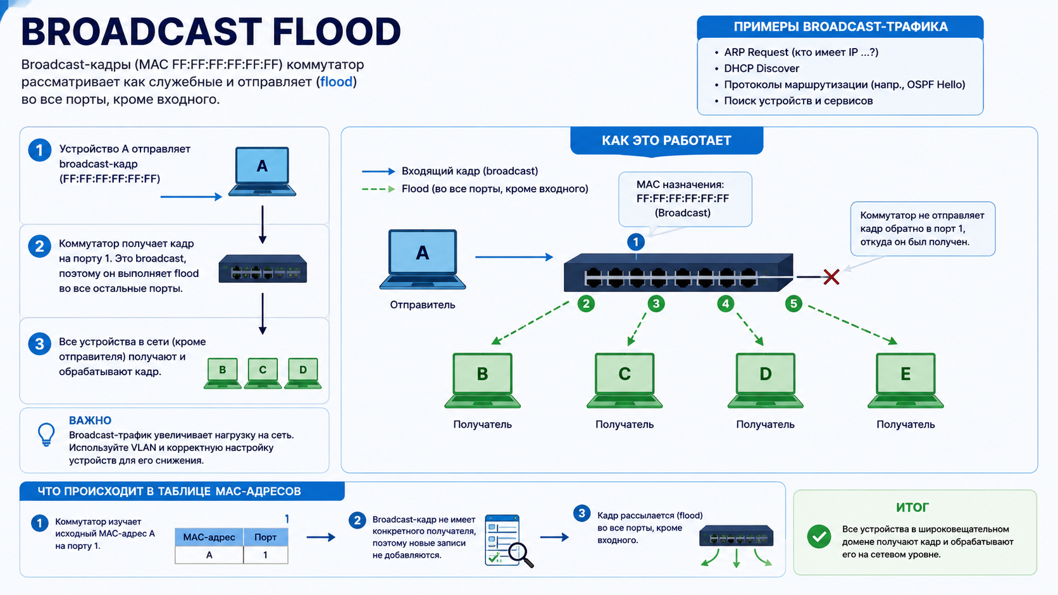
Broadcast flood

Slide 32
Broadcast domain
Broadcast domain - область распространения широковещательных кадров.
Broadcast получают все устройства в одном сегменте L2.
ARP-запрос является типичным broadcast-примером.
Избыточный broadcast нагружает устройства.
Маршрутизатор обычно разделяет broadcast-домены.

Slide 33
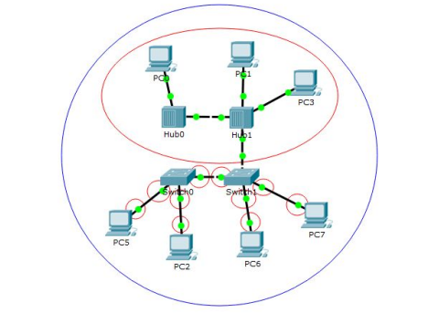

Slide 34
5. Петля коммутации
Петля возникает, когда кадры могут ходить по кругу между коммутаторами.
Ethernet frame не имеет TTL как IP-пакет.
Broadcast при петле может быстро перегрузить сеть.
Симптомы: пропадание связи, высокая загрузка, мигание портов.
Подробно защита от петель будет изучаться позже в теме STP.

Slide 35
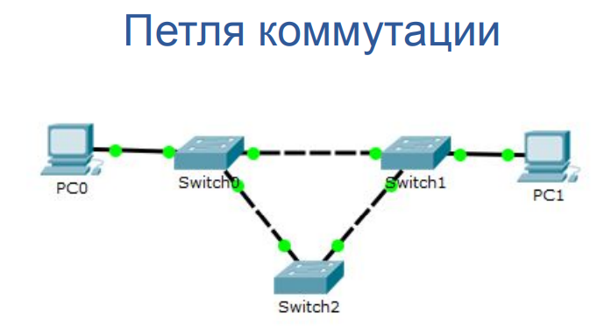

Slide 36
Итоги лекции
Ethernet работает на канальном уровне и передает кадры.
MAC-адрес нужен для доставки внутри локального сегмента.
Коммутатор изучает MAC-адреса и строит таблицу коммутации.
Broadcast распространяется по всему broadcast-домену.
Петли и duplex-проблемы могут нарушить работу всей LAN.

Slide 37
Контрольные вопросы
Что делает канальный уровень?
Что такое MAC-адрес?
Какие основные поля есть в Ethernet frame?
Чем hub отличается от switch?
Как коммутатор строит MAC-таблицу?
Что такое broadcast domain?
Почему петля коммутации опасна?

Slide 38
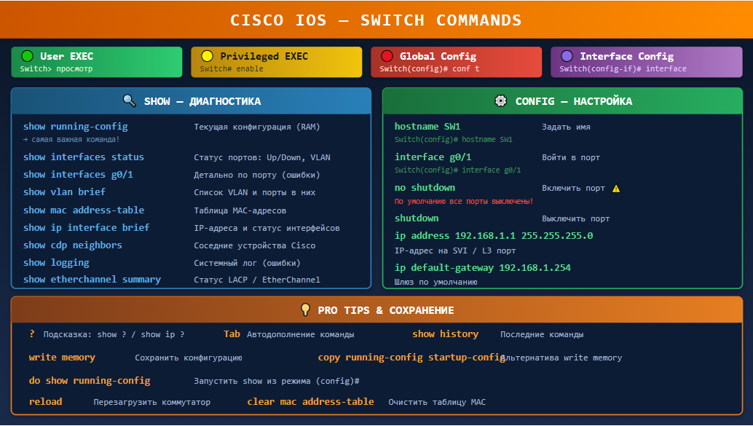

Slide 39
